Slide 1


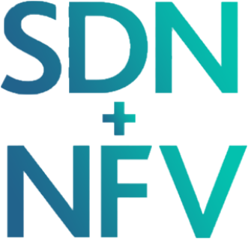

New Internet Architectures
Designing new network architectures that are unconstrained by the current system
Accountable Internet Protocol
AIP
SCION (Scalability, Control, and Isolation on Next-Gen Networks)
Software Defined Networks & Network Functions Virtualization
Information Centric Networking
Notes:
בחלק הזה, נדון באופציות שהרעיון המרכזי שלהן הוא שינוי ארכיטקטורת האינטרנט הקיימת באחת חדשה יש לנו ארבע הצעות בחלק הזה והם: *קליק*
*קליק*
*קליק*
*קליק*
בגלל שארכיטקטורת האינטרנט הקיימת לא שמה דגש מספיק על בטיחות, הארכיטקטורות הלאלו נוצרו בכדי להחליף הקיימות באחת יותר חדשה, מהירה ויותר בטחונית

Slide 2
Accountable Internet Protocol (AIP)
AIP Proposes that we associate each entity to a self certifying ID that makes every action on the internet traceable back to the executor.
AIP provides solutions to problems including: Source spoofing, DDoS attacks, Route hijacking and Route forgery.
AIP Sounds like a great solution, So why not use it ?
Unfortunately, AIP requires fundamental changes to the current model of internet, especially the IP layer.
Notes:
נתחיל עם ארכיטקטורת AIP, מה שמוצע בארכיטקטורה זאת היא לשייך תעודה\מפתח לכל ישות באינטרנט שמעידה על זהותו, כך שכל פעולה ברשת תהפוך לאפשרית לעקיבה. ארכיטקטורת AIP שמה "אחריות" בראש סולם העדיפיות שלה AIP פותרת בעיות רבות כמו: Source Spoofing, Route forgery ולא רק מתקפות DDoS
אז AIP נשמעת כמו פתרון טוב מאוד לבעיות הארכיטקטורה הנוכחית אז למה לא משתמשים בה ? מסתבר שארכיטקטורת AIP מצריכה שינויים מהותיים במודל האינטרנט הנוכחי ובפרט שכבת ה IP

Slide 3
Scalability, Control, and Isolation on Next-Gen Networks
Let’s define some keywords:
Autonomous Domain: Is a group of connected networks (containing Autonomous Systems)
Trust Domain: A group of connected ADs, In addition to TD Cores (TD managing nodes) and different kinds of servers
Path Construction Beacon: A special “packet” used to register paths in the network
Notes:
אנחנו נגדיר כמה מושגים כדי שזה יהיה ברור
המושג AD : הוא רשת של רשתות מחוברות (או לפשטות נחשוב עליו כרשת של Autonomous Systems שהגדרנו קודם)
המושג TD: הוא רשת של ADs מחוברים, בנוסף לכמה רכיבים כמו "ליבות הTrust Domain" ושרתים מסוגים מיוחדים
המושג PCB: נחשוב עליו כ-פאקט מיוחד שמשתמשים בו כדי להגדיר או לבנות routes חדשים

Slide 4
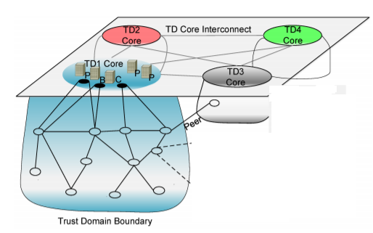

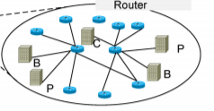
Scalability, Control, and Isolation on Next-Gen Networks
What SCION does is that it separates ADs (which contains devices connected to the network) into TDs. TD cores periodically sends out PCBs, When an AD receives a PCB, it add it’s key to the PCB. Therefore a PCB now contains all paths from an AD to a TD core.
Given the fact that TD cores are connected, An AD can compose it’s path to the TD core with the path from the TD core to the destination (source -> TD core COMPOSE TD core-> destination)
Notes:
אז מה שSCION עושה בעצם זה לאסוף Autonomous Domains בקבוצות ויבנה מהם Trust Domain, הליבות של הTD שולחות PCB באופן קבוע, ברגע שAD מקבל PCB הוא מוסיף המפתח שלו ל PCBהזה. אז עכשיו ה PCB מכיל כל הדרכים שאפשר להגיע בהם מ AD אל TD Core. בגלל שה Trust Domains מחוברים ביחד כרשת אחת גדולה, An Autonomous Domain יכול להרכיב הpath מעצמו ל TD Core על הpath מה-TD Core לdestination (כלומר המשתמש יכול לבחור) פה רואים תמונה שמסבירה איך מודל SCION יראה

Slide 5
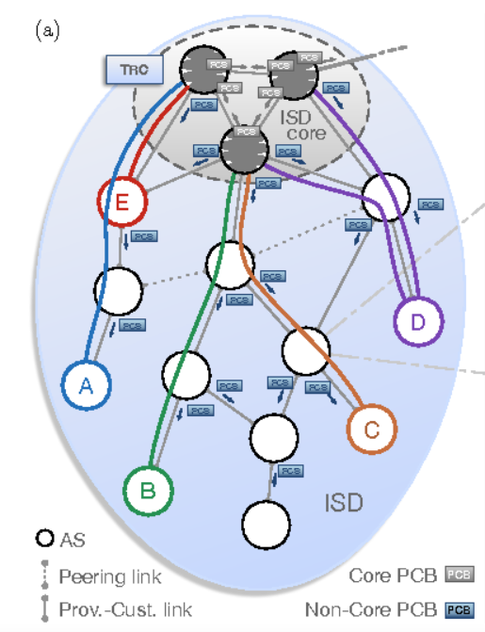
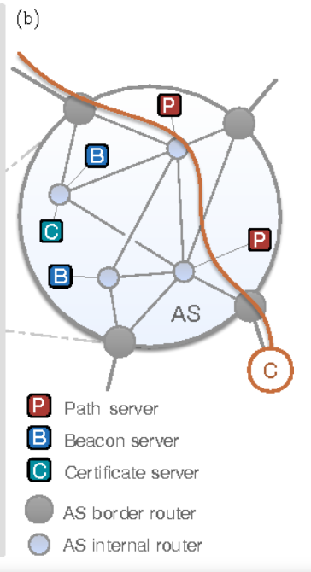
Scalability, Control, and Isolation on Next-Gen Networks
Figure a zooms in on a Trust Domain
Figure a illustrates how TD cores regularly propagate PCBs to update paths
Figure b zooms in on an Autonomous Domain
Figure b shows the internal structure of an AD
Notes:
נציג עוד שתי תמונות כדי שנוכל לדמיין דברים יותר טוב:
תמונה a עושה zoom in על TD היא גם מראה איך TD Core שולחת PCB כל הזמן ומעדכנת הpaths שפעילים ברשת תמונה b עושה zoom in על AD התמונה הזאת מראה המבנה הפנימי של Autonomous Domain ואפשר לראות שהוא מכיל autonomous systems ועוד שרתים מסוגים מיוחדים כדי לעבוד בSCION

Slide 6
Scalability, Control, and Isolation on Next-Gen Networks
SCION gives the user the option to choose which routes his packets go through, With features of geographic restriction, Choosing from multiple paths or Policy-based paths choosing and many more.
SCION offers solutions to many problems including DDoS attacks, Networking Performance and Failure handling, So it’s obvious that SCION is a big upgrade over the current internet model.
SCION sound like the real deal, Why aren’t we using it ?
Well, Some entities in Switzerland is already using SCION but a global-scale deployment is not expected soon.
Notes:
SCION נותנת למשתמש האופציה לבחור באיזה routes הpackets שלו עוברות עם אוצפציות למגבלה גיוגראפית (כבר קיים בעולם), בחירה ממגוון routes ענק (תלוי בגודל הרשת) או בחירת paths מבוססת מדיניות והרבה עוד features ארכיטקטורת SCION מציעה פתרון למגוון בעיות כמו התקפות ddos, ביצועי רשת וטיפול בתקלות, וזה די ברור שהמודל הזה הוא שדרוג גדול לגבי המודל הנוכחי, *אם נדמיין לרגע שהמודל הנוכחי הוא כמו שירות הדואר הציבורי והpacket הוא משלוח ומבחינת השולח הוא מוסר החבילה וכתובת יעד ולא יודע שום דבר על הדרך שהחבילה תגיע בה (בין אם היא תעבור בכמה משרדי דואר או מחלקות מיון) אז אפשר לדמיין שארכיטקטורת SCION היא כמו חברת FedEx או DHL אבל עם יותר הרבה פייצרים לכן בהחלט שהשדרוג שווה* הארכיטקטורה הזאת נשמעת מאוד טובה אז למה לא משדרגים ? נתונים מראים שכמה חברות בשוויץ כבר התחילו להשתמש במודל זה אבל אין ציפיות לפריסה בסקאלה עולמית עדיין.

Slide 7

Software Defined Networks & Network Functions Virtualization
SDN is a new internet architecture that modifies how we program, handle and operate a network so that changes to the network become practical & dependable
SDN has a central complex element for network control configurations
In SDN technology, We separate the network control plane from the data plane
Notes:
בנושא הזה יש לנו שני טכנולוגיות ונתחיל בלהגדיר הראשונה מהם:
Software Defined Network ואנחנו נקרא לה SDN והיא טכנולוגית אנטרנט חדשה שמשנה הדרך שבה אנחנו מתכנתים, מתמודדים ומפעילים רשת מסויימת כך ששינוי ברשת זו יהיה פרקטי ואמין יותר בטכנולוגיית SDN יש אלמנט מרכזי מרוכב שמנהל הקונפיגורציות לניהול הרשת
ב SDN אנחנו מפצלים "קווי" ניהול הרשת מקווי העברת הנתונים

Slide 8
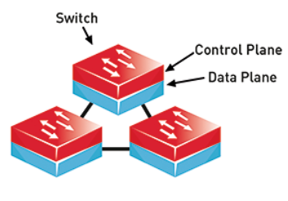
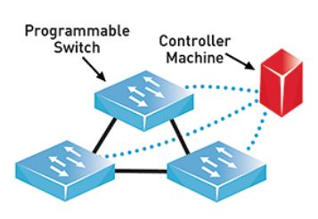
Software Defined Networks
In the Current internet technology, Each Router/Switch in the physical layer programs their own traffic forwarding decisions, Making networks upgrades inconvenient
In contrast, SDN disconnects the control plane from the data plane, Allowing more scalable, reliable and dynamic upgrades to be made to the central control element
Current Internet Model
Software Defined Network
Notes:
במודל האינטרנט הקיים, כל ראוטר או switch בשכבה הפיזית מחליט לעצמו הדרכים שבה הוא יעביר נתונים, ודבר זה הופך שדרוגים ברשת לפחות פרקטי (מכיוון שיש הרבה חומרה בשדרוג) לעומת זאת, ה SDN מפצל מערכות ההעברה ממערכות השליטה ברשת ובכך הופכים פעולת שדרוג לסקלבילית, אמינה ודינאמית יותר (וזה בגלל שאנחנו מעדכנים אלמנט השליטה המרכזי בלבד ולא כל החומרה שמעבירה נתונים)

Slide 9

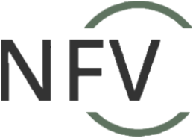
Network Functions Virtualization
NFV is a technology proposed to decouple network software functions & routing rules from the physical infrastructure
NFV suggests to virtualize network services such as: firewalls, routers and traffic controllers and run them on virtual machines instead of specialized hardware
With NFV, Providers can build, provide, manage and upgrade networks easily because there is no need for additional hardware resources
Notes:
החלק השני בהצעה זו, זאת טכנולוגיית Network Functions Virtualization שנקרא לה NFV
NFV היא טכנולוגיה שהוצעה בכדי להפריד פונקציות רשת וחוקי ניתוב מהשכבה הפיזית באינטרנט
NFV מציע לעשות וירטואליזציה לשירותי רשת כמו: firewalls, routers וtraffic controllers ולהפעיל אותם על מערכות וירטואליות במקום חומרה מיוחדת
עם טכנולוגיית NFV ספקים יכולים לבנות, לספק, לנהל ולשדרג רשתות בקלות בגלל שאין שינויים גדולים בחומרה כי הכל נעשה במערכות וירטואליות

Slide 10
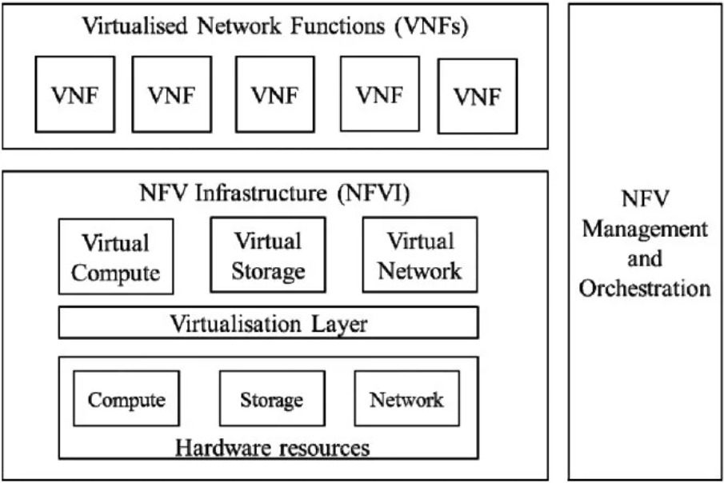
Network Functions Virtualization
VNF
MANO
NFV Architecture has 3 main components:
NFVI
VNF: Are software applications like: File Sharing and IP configuration
Network functions virtualization infrastructure: contains virtual network infrastructure components like compute and storage that run on some sort of virtual machine
MANO: Framework to manage & control NFV infrastructure
Notes:
אז ב NFV יש לנו שלושה מרכיבים:
מרכיב ראשון זה Virtualised Network Functions או בקיצור VNF: ואלה אפלקציות קוד כמו שירותי שיתוף קבצים ותוכנות קונפגרצייות שונות
שנית יש את ה Network functions virtualization infrastructure: שזה מכיל תשתית הרשת הוירטואלית כמו עיבוד ואחסון כך שאלה רצות על מכונות וירטואליות אחרון זה Management and NFV Orchestration או בקיצר MANO: שזה הפריימוורק לניהול ושליטה בתשתית ה NFV

Slide 11
Software Defined Networks & Network Functions Virtualization
The combination of SDN & NFV enhances the flexibility of managing & deploying the virtual resources to respond to dynamic conditions
SDN Optimizes network infrastructure such as Ethernet switches, Routers and Wireless access points
NFV
Application
Presentation
Session
Transport
NFV Optimizes deployment of network functions such as: Load balancers, Firewalls, Packet inspections etc.
Network
SDN
Data Link
Physical
Notes:
הקומבינציה של שתי הטכנולוגיות הלאלו מגבירה הflexibility בניהול ופריסת המשאבים הוירטואליים לענות על המצבים הדינאמיים. (היכולות של שתי הטכנולוגיות משלימות אחת את השנייה ועובדות מאוד טוב ביחד)
טכנולוגיית SDN מייעלת התשתית של הרשת כמו Ethernet switches, routers וwireless access points
טכנולוגיית NFV מייעלת הפריסה של פוקנציות רשת כמו load balancers, firewalls, packet inspection ועוד

Slide 12
Software Defined Networks & Network Functions Virtualization
This combination sounds too good to be true, So what’s the catch ?
In SDN all services & policies are managed from a single centralized controller, Which can be attacked causing the network to go offline.
Recent works used SDN & NFV advantages to detect & prevent DDoS attacks.
A DDoS defense system Bohatei was designed recently, It was proven to handle 5000Gbps attacks.
Notes:
הקומבינציה הזאת נשמעת טוב מדי אז מה הcatch ? בטכנולוגיית SDN כל שירותים והpolicies מנוהלות ע"י מערכת שליטה מרכזית אחת, שגם היא אפשר לפגוע בה ממה שיגרום לקריסת הרשת כולה מחקרים חדשים השתמשו בטכנולגיות SDN & NFV כדי לזהות ולמנוע מתקפות DDoS מחקר אחד הציג מערכת הגנה ממתקפות DDoS שנקראת Bohatei שהוכיחו שיכולה לעמוד במתקפות DDoS עם קצב של 5000Gbps

Slide 13
In 2014, Vertical Systems conducted a survey, In which it asked network providers across the globe about their SDN & NFV plans
Nearly one-third have already started implementing or planning to do so in 2015
More than half are planning or considering implementations by 2016+
Notes:
בשנת 2014 חברת vertical systems ערכה סקר שבו שאלה ספקים בכל העולם על התוכניות שלהם לגבי טכנולגיות ה SDN & NFV כמעט שליש מהם ענו בכך שהם כבר התחילו לממש או מתכננים להתחיל העבודה ב 2015 יותר מחצי אמרו שהם מתכננים או ממשים הקומבנציה הזאת בתקופה קרובה ל2016

Slide 14
Information Centric Networking
ICN is a future internet technology that’s interested in contests rather than infrastructure
ICN Architecture focuses on the security of contests instead of the communication channels
In ICN technology, The main components in the network are Caching-Nodes
ICN Architecture may be able to prevent DDoS attacks but introduces new problems…
Notes:
Information Centric Networking היא טכנולוגיית אינטרנט חדשה שהרעיון המרכזי שלה הוא הנתונים ולא התקשורת
ארכיטוקטורת ICN מתמקדת באבטחת הנתונים ולא אבטחת ערוצי התקשורת
בטכנולגיית ICN המרכיבים העיקריים הם cache nodes
ICN יכול אולי להגן מתקיפות DDoS אבל הוא מציג בעיות חדשות

Slide 15
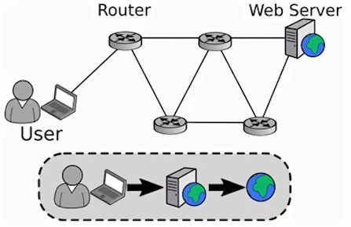
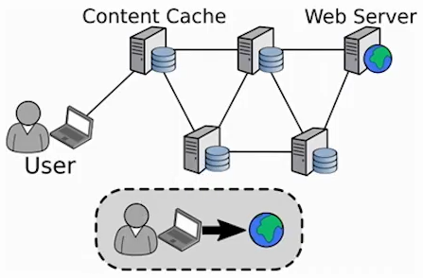
Information Centric Networking
In traditional networking, Users send requests that travel across routers until reaching their destination
In ICN, User request some data and the closest network cache will deliver the data to the user
Instead of routers & servers, ICN have caches, Any user can publish/request data from the network
Traditional Networking
Information Centric Networking
Notes:
במודל האינטרנט הקיים, משתמשים שולחים בקשות דרך ראוטרים עד ההגעה לנקודת היעד
בטכנולוגיית ICN המשתמש מבקש נתונים והcache הכי קרוב עם העתק מהנתונים הלאלו שולח אותם למשתמש
במקום רוטארים ושרתים, ICN מתרכז ב caches כך שכל משתמש יכול לפרסם או לבקש נתונים מהרשת

Slide 16
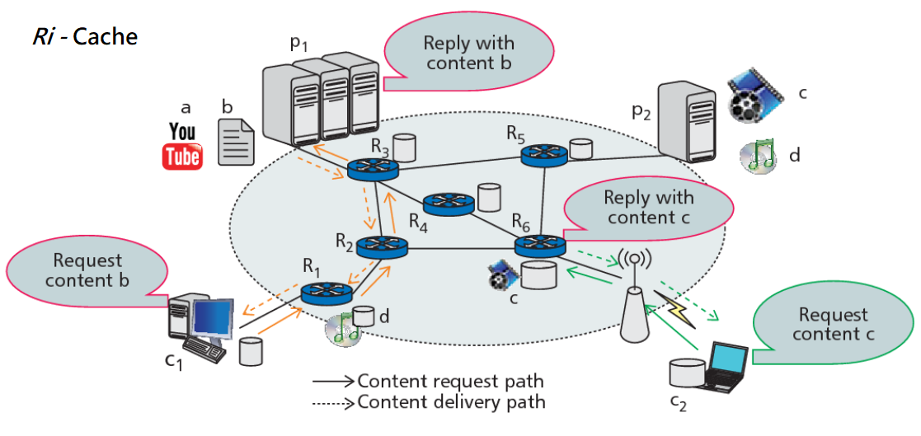
Information Centric Networking
Attackers in ICN can cache contents and send them to subscribers from the nearest copy, Attackers can request to store unpopular data to evict the high-demand data from the caches, Causing latency & pollution in the ICN cache system
ICN is vulnerable to routing attacks too
Notes:
תוקפים בטכנולגיית ICN יכולים לפרסם נתונים ולהכניס אותם ל caches של הרשת כך שהמבקשים של הנתונים הלאלו יקבלו אותם מהמקור הכי קרוב אליהם, תוקפים יכולים לבקש לשמור נתונים לא פופלרים במובן שמשתמשים לא מבקשים אותם ובכך הרשת מפנה נתונים פופלרים שהם בביקוש גבוה לצאת מהcache וזה יגרום לזמני המתנה גדולים וזיהום במערכת הcaching של הרשת
טכנולגיית ICN גם ניתנת לתקיפה במתקפות מסוג routing attacks, למרות שהפתרונות והיתרונות ה ICN מציעה עדיין יש לה הרבה בעיות לפתור לפני שהפריסה שלה תתחילה בסקאלה גלובלית

Slide 17

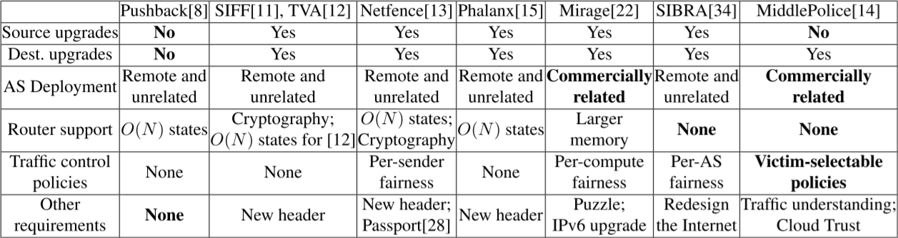
Comparison
Notes:
בשקף הזה אנחנו משווים אופציות מכל הקטגוריות שדיברנו עליהם, ומטבלה הזו אפשר לראות כל הדרישות של כל אופציה למשל אם נסתכל על מערכת Pushback שהיא הנציג של קטגוריית Filter-based Systems כלומר המערכות שמתבססות על רעיון הפילטרינג אפשר לראות שהיא לא מחייבת שדרוגים למקור או היעד אבל פריסת מערכת כזאת היא פעולת לא פרקטית מכיוון שאנחנו נבקש מכל ה autonomous systems בעולם לסמן packets בשביל מותקף כלשהו למרות שאין להם שום קשר עוד דוגמה היא מערכת Netfence שהיא הנציג של capability-based systems שמכילה מערכות שמחייבות אישור לשולח, במערכת הזאת אפשר לראות שהיא מחייבת הרבה שדרוגים ולגבי ה router support צריך שהראוטר יאפשר פעולות קריפטוגרפיה ומספר המצבים של הראוטר הוא לינארי ביחס למספר התוקפים שזה ה O(n) מערכת Mirage למשל מציעה per-compute fairness שזאת פוליסה לא הוגנת כלפי משתמשי טלפון מכיווון שמחשבים יש להם כוח חישובי יותר גדול דוגמה אחרונה היא מערכת MiddlePolice שלדעתנו היא הכי טובה, מערכת זו מבקשת דרישות פריסה כמו הדרישות של החברות הקיימות היום (כמו Cloudflare או Akamai), הפריסה היא רק עבור ספקי-ענן שקשורים מסחרית לקורבן, בנוסף לתכונה הכי חזקה לדעתנו בטבלה הזו שהיא Victim-selectable policies, מערכת MiddlePolice נותנת ללקוחות האופציה לבחור באיזה פוליסה הם רוצים להשתמש עבור תנועה ברשת לעומת כל האופציות האחרות שמכריחות הלקוחות לאופציה אחת שנבחרה מראש למרות שאין פוליסה שמספקת כלל המצבים

Slide 18

Conclusion
Although the proposed systems/architectures provide great improvements, Real-world deployment is far, Because of the intensive deployment requirements of these systems.
Therefore, Current industrial prevention mechanisms are still needed to prevent DDoS attacks, But these solutions are good at preventing large DDoS attacks and not sophisticated attacks that include IoT devices.
Without adopting new tools, Future DDoS attacks remains a problem
Notes:
למרות שהמערכות או הארכיטקטורות שהצגנו מציעות שדרוגים גדולים, הפריסה ברמה עולמית נשארת רחוקה בגלל דרישות הפריסה הדרמטיים של מערכות אלה לכן, הפתרונות הנוכחיים עדיין נחוצים למנוע התקפות DDoS, אבל פתרונות אלה טובים בלמנוע התקפות גדולות ולא התקפות מתוחכמות שכוללות התקני IoT בלי אימוץ כלים חדשים, התקפות בעתיד יישארו בעייתיות

Slide 19


